Slide 1
第10章 广播与多播编程

Slide 2
广播
一个IP地址由网络号和主机号组成。所有主机号部分为全1的IP地址是广播地址。

Slide 3
Sendto 目的IP=128.7.6.255 目的端口=520
发送应用进程
接收应用进程
UDP
丢弃
端口=520
UDP
UDP
协议=UDP
协议=UDP
IPv4
IPv4
IPv4
帧类型0800
128.7.6.99=单播
128.7.6.255=广播
128.7.6.5=单播
128.7.6.255=广播
数据链路
数据链路
数据链路
子网128.7.6
以太网头部 | IPv4头部 | UDP头部 | UDP数据
目的以太网=ff:ff:ff:ff:ff:ff
帧类型=0800
目的IP=128.7.6.255
协议=UDP
目的端口=520

Slide 4
广播的实现
应用程序只能通过UDP方式发送广播。
一般情况下，如果调用sendto，只能向非广播地址发送数据报。如果要发送广播数据报，必须告诉内核，可以通过设置SO_BROADCAST套接口选项来做到这一点。
int on=1;
setsockopt(sockfd,SOL_SOCKET,SO_BROADCAST,&on,sizeof(int));

Slide 5
广播实例
服务端为tserv.c，运行时需指定广播地址和端口号，运行后每3秒发送一次广播，将本机时间通知本子网内所有主机。

Slide 6
服务器端程序tserv.c
#include <sys/socket.h>
#include <arpa/inet.h>
#include <sys/ioctl.h>
#include <stdio.h>
#define BUFLEN 255
void getcurtime(char *curtime)
{
time_t tm;
time(&tm);
snprintf(curtime,BUFLEN,"%s\n",ctime(&tm));
}
int main(int argc,char **argv)
{
struct sockaddr_in peeraddr;
int sockfd,on=1;
int num,i;
char msg[BUFLEN+1];
if(argc!=3){
printf("usage:%s<ip address><port>\n",argv[0]);
exit(0);
}
sockfd=socket(AF_INET,SOCK_DGRAM,0);
if(sockfd<0){
fprintf(stderr,"socket creating error in tserv.c\n");
exit(1);
}

Slide 7
setsockopt(sockfd,SOL_SOCKET,SO_BROADCAST,&on,sizeof(int));
memset(&peeraddr,0,sizeof(struct sockaddr_in));
peeraddr.sin_family=AF_INET;
if(inet_pton(AF_INET,argv[1],&peeraddr.sin_addr)<=0){
printf("Wrong dest IP address\n");
exit(0);
}
peeraddr.sin_port=htons(atoi(argv[2]));
for(;;){
getcurtime(msg);
int a;
a=sendto(sockfd,msg,strlen(msg),0,(struct sockaddr *)&peeraddr,sizeof(struct sockaddr_in));
printf("%d",a);
fflush(stdout);
sleep(3);
}

Slide 8
客户端程序 tcli.c
(只需侦听某一固定端口的数据报,接收一个数据报就返回。)
#include <sys/types.h>
#include <sys/socket.h>
#include <arpa/inet.h>
#include <stdio.h>
#define BUFLEN 255
int main(int argc,char** argv)
{
struct sockaddr_in localaddr;
int sockfd,n;
char msg[BUFLEN+1];
if(argc!=2){
printf("usage:%s<port>\n",argv[0]);
exit(0);
}
sockfd=socket(AF_INET,SOCK_DGRAM,0);
if(sockfd<0){
fprintf(stderr,"socket creating error in tcli.c\n");
exit(1);
}

Slide 9
memset(&localaddr,0,sizeof(struct sockaddr_in));
localaddr.sin_port=htons(atoi(argv[1]));
localaddr.sin_addr.s_addr=htonl(INADDR_ANY);
int opt = SO_REUSEADDR;
setsockopt(sockfd, SOL_SOCKET, SO_REUSEADDR, &opt, sizeof(opt));
if(bind(sockfd,(struct sockaddr *)&localaddr,sizeof(struct sockaddr_in))<0){
fprintf(stderr,"bind error in tcli.c\n");
exit(2);
}
n=read(sockfd,msg,BUFLEN);
if(n==-1){
fprintf(stderr,"read error in tcli.c\n");
exit(3);
}
else{
msg[n]=0;
printf("%s",msg);
}
}

Slide 10
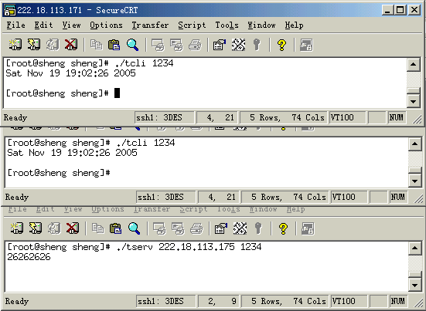
程序运行结果
如果在服务器端输入./serv 222.18.113.171 1234则两个客户不会同时收到数据报。

Slide 11
多播
多播是通过D类地址进行的，D类地址的前4位为1110，后面28位为群播的组标识。
地址范围224.0.0.0 到239.255.255.255
特殊的IPv4多播地址：
224.0.0.0 保留
224.0.0.1 本子网上所有主机
224.0.0.2 本子网上所有网关
224.0.1.1 NTP(网络时间协议)组

Slide 12
多播的原理
当一个多播分组到达一个以太网时，形成帧后它的MAC地址为01:00:5e:xx:xx:xx，其后23位由多播组标识的后23位映射而成。例如目的地址为224.0.1.1的多播分组，在以太网上帧的MAC地址就为01:00:5e:00:01:01，如下图示。
IP地址
11100000 | 00000000 | 00000001 | 00000001
00000001 | 00000000 | 01011110 | 00000000 | 00000001 | 00000001
MAC地址

Slide 13
由于多播IP地址中组标识有28位，而映射到MAC地址的只有23位，还差5位，所以有32个组将映射成相同的MAC地址，例如
224.0.0.1，225.0.1.1,239.128.1.1都映射到MAC地址01:00:5e:00:01:01。因此要由IP层来检验到达的多播分组是否是自已所加入的多播组。如果不是，则抛弃该分组。

Slide 14
应用程序
应用程序
接收数据报
端口1234
发送数据报
IP:224.0.1.1
端口1234
应用程序
UDP
UDP
UDP
应用程序指定132.0.0.129加入多播组224.0.1.1
加入225.0.1.1
IP层
132.0.0.100
IP层
132.0.0.129
IP层
132.0.0.168
丢弃
IP层指示接收MAC地址为01:00:5e:00:01:01的帧
通过ARP解析224.0.1.1对应01:00:5e:00:01:01
数据链路层
52:37:4a:6d:7f:5e
数据链路层
52:23:4e:6f:2c:35
数据链路层
00:2e:2c:5f:ae:3f
多播数据报在子网中的发送接收

Slide 15
多播的实现
应用程序只需向多播组地址发送数据报，接收应用程序加入这个多播组。在指定端口上进行侦听。
加入多播组的方法是设置套接口选项IP_ADD_MEMBERSHIP.它要用要如下结构：
Struct ip_mreq{
struct in_addr imr_multiaddr; /*IPv4的D类多播地址*/
Struct in_addr imr_interface; /*本地接口IPv4地址*/
};
例：
setsockopt(sockfd,IPPROTO_IP,IP_ADD_MEMBERSHIP,&mcaddr,sizeof(struct ip_mreq))

Slide 16
多播的实现
服务器端程序没有什么改变，只要将设置socket选项SO_BROADCAST的那行去掉就可以了。
客户程序源码如下页：

Slide 17
源程序mtcli.c
#include <sys/types.h>
#include <sys/socket.h>
#include <arpa/inet.h>
#include <stdio.h>
#define BUFLEN 255
int main(int argc,char** argv)
{
struct sockaddr_in localaddr;
int sockfd,n;
struct ip_mreq mcaddr;
char msg[BUFLEN+1];
if(argc<3){
printf("usage:%s<multicast><port>\n",argv[0]);
exit(0);
}
sockfd=socket(AF_INET,SOCK_DGRAM,0);
if(sockfd<0){
fprintf(stderr,"socket creating error in tcli.c\n");
exit(1);
}
memset(&localaddr,0,sizeof(struct sockaddr_in));
localaddr.sin_port=htons(atoi(argv[2]));
localaddr.sin_addr.s_addr=htonl(INADDR_ANY);

Slide 18
if(inet_pton(AF_INET,"222.18.113.171",&mcaddr.imr_interface)<=0)
{
perror("failure");
exit(0);
}
if(inet_pton(AF_INET,argv[1],&mcaddr.imr_multiaddr)<=0){
printf("Wrong multicast IP address\n");
exit(0);
}
printf("ip:%s",inet_ntoa(mcaddr.imr_multiaddr));
fflush(stdout);
if(setsockopt(sockfd,IPPROTO_IP,IP_ADD_MEMBERSHIP,&mcaddr,sizeof(struct ip_mreq))<0){
perror("setsockopt error in mtcli.c,join multicast failed\n");
exit(4);
}

Slide 19
if(bind(sockfd,(struct sockaddr *)&localaddr,sizeof(struct sockaddr_in))<0){
fprintf(stderr,"bind error in tcli.c\n");
exit(2);
}
n=read(sockfd,msg,BUFLEN);
if(n==-1){
fprintf(stderr,"read error in tcli.c\n");
exit(3);
}
else{
msg[n]=0;
printf("%s",msg);
}
}

Slide 20
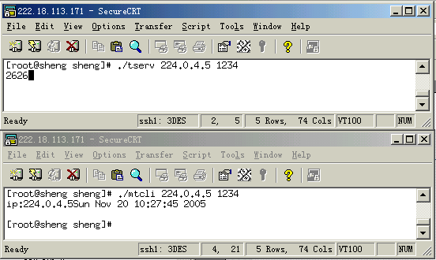
程序运行结果
向多播组224.0.4.5发送数据报
加入224.0.4.5并在1234端口侦听
思考：客户收到数据报的源地址是多少？

